Slide 1



Résultats Sécurité
Hebdo AMF
Semaine 52 - 2024
Mardi 24 décembre 2024
Retrouvez les hebdos et minutes sécurité sur:
SharePoint Sécurité AMF

Slide 2
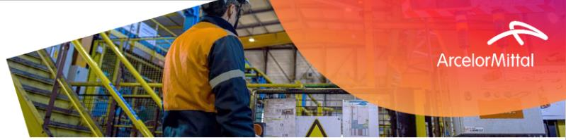





Minute sécurité
En sécurité, Intervenir c’est faire un cadeau !
Chacun d’entre nous peut être amené à faire une erreur qui nous expose à un risque. Nous pouvons le faire sans même nous en rendre compte.
Ça peut nous arriver au travail, mais aussi à la maison ou sur la route.
Et c’est à ce moment précis que l’intervention d’un collègue ou d’un proche peut nous éviter un accident !
A la maison comme au travail… Intervenons !
…. Joyeuses fêtes de fin d’année à Toutes et à Tous et à vos familles ….
Notes:
Je m’engage à marquer un STOP avant chaque opération
→ A l’issue du STOP, je prends la bonne décision pour ma sécurité et celle de mes

Slide 3
Résultats Sécurité AMF
Potentiel de gravité
des accidents de la semaine:
A définir | 2 | non défini par le secteur
Mineur : | 3 | Corps étrangers, coupures ou sutures
Grave : |  | Potentiel de fractures, foulures, chocs, ecchymoses, entorses, traumatismes
Majeur : |  | Potentiel de séquelles définitives, amputations, brûlures graves, décès
AMF - MAJEURS | Réf 2020 | Réf 2021 | Réf 2022 | Réf 2023 | Obj. 2024 | YTD 2024 | Janv. | Fév. | Mars | Avril | Mai | Juin | Juillet | Aout | Sept | Oct. | Nov. | Déc. | Hebdo
 |  |  |  |  |  |  |  |  |  |  |  |  |  |  |  |  |  |  | S 52
Nbre Quasi Majeurs | 85 | 110 | 207 | 259 | 264 | 376 | 34 | 34 | 31 | 24 | 34 | 38 | 30 | 38 | 24 | 42 | 29 | 18 | 5
Nbre de AA + DPA Majeurs | 7 | 6 | 3 | 1 | 1 | 2 | 0 | 0 | 1 | 0 | 0 | 0 | 0 | 0 | 0 | 0 | 1 | 0 | 0
Nbre de D + S Majeurs | 7 | 9 | 2 | 5 | 3 | 6 | 1 | 0 | 0 | 0 | 1 | 1 | 0 | 1 | 0 | 2 | 0 | 0 | 0
Nbre REX vert présenté | - | - | - | 21 | - | 77 | 5 | 10 | 6 | 6 | 4 | 8 | 7 | 12 | 3 | 7 | 7 | 2 | 0

Slide 4
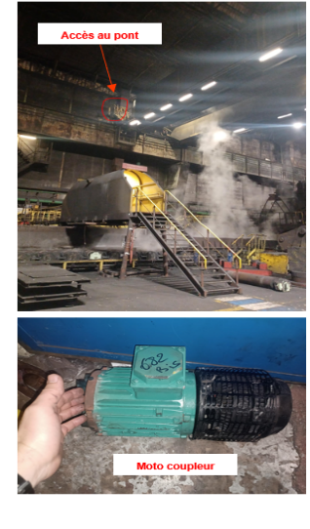
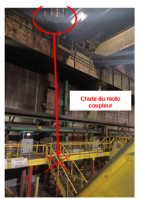
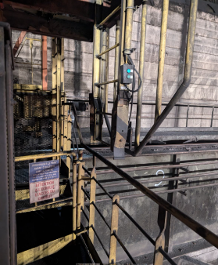
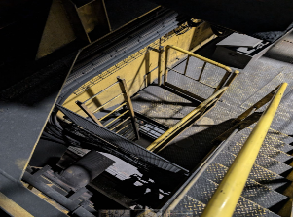

Quasi Accident Majeur – DK – TCC – Chute d’un moto coupleur du pont 682
Date & Heure | 15/12/24 – 10h00
Site / Secteur | DK / TCC / Pont 682
Qui | AM
Comment | Lors d'une opération de dépannage, il est nécessaire d'acheminer la nouvelle pièce (moto-coupleur). Le moto-coupleur était emballé dans du plastique bulle. Avant d'emprunter l'échelle d'accès, l'agent dépose la pièce sur le chariot du pont 682. Lorsqu'il a voulu le poser sur le chariot, le plastique bulle a lâché, ce qui a provoqué la chute du moto-coupleur. Celui-ci a roulé et est finalement tombé dans l'escalier menant de la passerelle R5 à l'accès cave à huile.
Potentiel de gravité | MAJEUR
Risque | Frappé par chute d'objet
Description
Mesures conservatoires | Arrêt de l’intervention Vigie au sol pour reprendre l’intervention
Pilote analyse | Pierre Alexandre DEMARET
Date analyse | À programmer
Actions
Notes:
Unité Support Sécurité ArcelorMittal Dunkerque
4

Slide 5
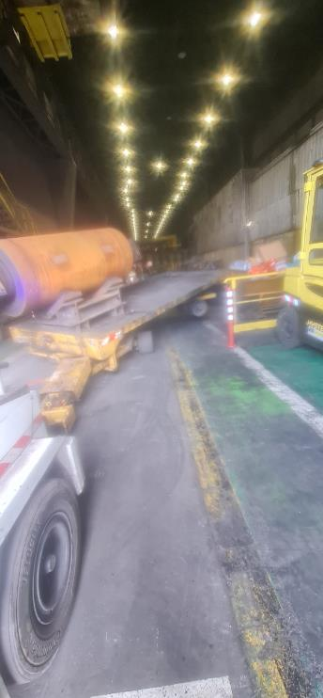
Quasi Accident Majeur – DK – TCC – Risque de chute du rouleau pinceur placé sur une remorque
Date & Heure | 17/12/24 – 12h00
Site / Secteur | DK / TCC / Halle Atelier des cylindres N°1
Qui | AM (intérimaire)
Comment | Lors du transport d’un rouleau pinceur supérieur placé sur une remorque, celle-ci s’est soulevée à l’arrière lors du freinage, juste avant de sortir de la halle, ce qui a entraîné le contact du timon avec le sol. Le rouleau pinceur supérieur avait été positionné à l’avant de la remorque. Habituellement, le transport se fait avec les deux rouleaux pinceurs (le supérieur à l’avant et l’inférieur à l’arrière de la remorque). Dans ce cas, seul le rouleau pinceur supérieur a été transporté
Potentiel de gravité | Majeur
Risque | Frappé par chute d'objet
Description
Mesures conservatoires | Chargement d’une pièce à l’arrière pour équilibrer la remorque puis déchargement de la remorque.
Pilote analyse | Dominique COELHO
Date analyse | À programmer
Actions
Notes:
Unité Support Sécurité ArcelorMittal Dunkerque
5

Slide 6
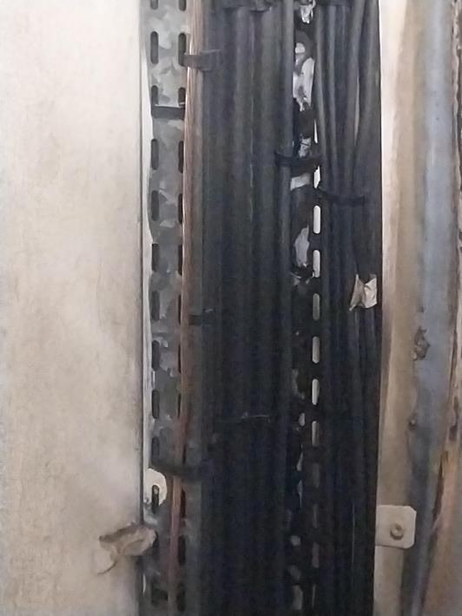
Quasi Accident Majeur – Desvres
Date & Heure | 17/12/24 11h00
Site / Secteur | Desvres / Salles électriques
Qui | AMF
Comment | En entrant dans la salle électrique, les électriciens ont senti une forte odeur de brûlé. Après une recherche rapide, ils ont constaté qu’un câble était en train de fondre (photo). Ce câble, correspondant à l’alimentation de la voute 2 du four, était abimé jusqu’à la connexion sur le four. Les électriciens ont procédé à la consignation, à la séparation et à l’isolation du câble en sous-station électrique.
Potentiel de gravité | MAJEUR
Risque | Incendie - Brûlé par le feu
Description
Mesures conservatoires | Mise en sécurité
Pilote analyse | David Huet – MOF
Date analyse | À définir
Actions
Notes:
Unité Support Sécurité ArcelorMittal Dunkerque
6

Slide 7
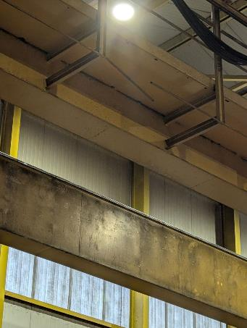
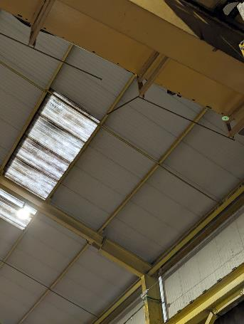
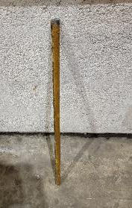
Quasi Accident Majeur – Desvres
Date & Heure | 17/12/24 12h00
Site / Secteur | Desvres / Pont 1
Qui | AMF - HARSCO
Comment | Pendant son poste de travail, le pontier Harsco du pont 1 s’aperçoit du risque de chute d’une barre sous la poutre de son pont. Il arrête son pont en sécurité et prévient son responsable.
Potentiel de gravité | MAJEUR
Risque | Frappé par chute d'objet
Description
Mesures conservatoires | Mise en sécurité Intervention de la maintenance pour remise en état
Pilote analyse | David Huet – MOF
Date analyse | À définir
Actions
Notes:
Unité Support Sécurité ArcelorMittal Dunkerque
7

Slide 8
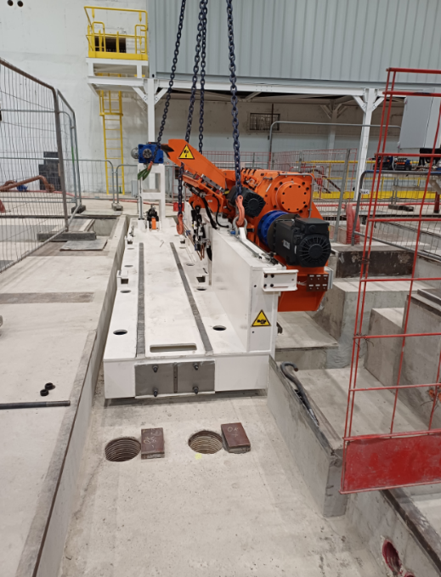

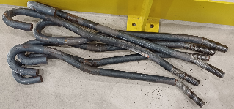
Quasi Accident Majeur
Date & Heure | 18/12/2024 à 11H30
Site / Secteur | MK –ETN – CSSCT 6– Chantier Aciers Electriques Halle E1
Qui | ELIMEC
Comment | Opération de mise en place d’un élément de machine par ELIMEC. Poids 4 T Estimant que l'équipement était posé, les chaines de levage sont libérées mais l’équipement bascule côté moteur. Le mouvement de bascule est arrêté par le levageur qui bloque la pièce en reprenant la charge avec ses chaînes. Présence de personnel à proximité, hors zone de danger. Cause probable Pose de la pièce sur les tiges d’ancrage.
Potentiel de gravité | MAJEUR
Risque | Ecrasé par d'autre équipement ou matière/objet mobile
Description
Mesures conservatoires | Arrêt immédiat de l’opération Evacuation de l'équipement pour mise en place de chandelles de stabilisation et repositionnement
Pilote analyse | T. HERMIER
Date analyse | A programmer
Actions
Notes:
Unité Support Sécurité ArcelorMittal Dunkerque
8

Slide 9
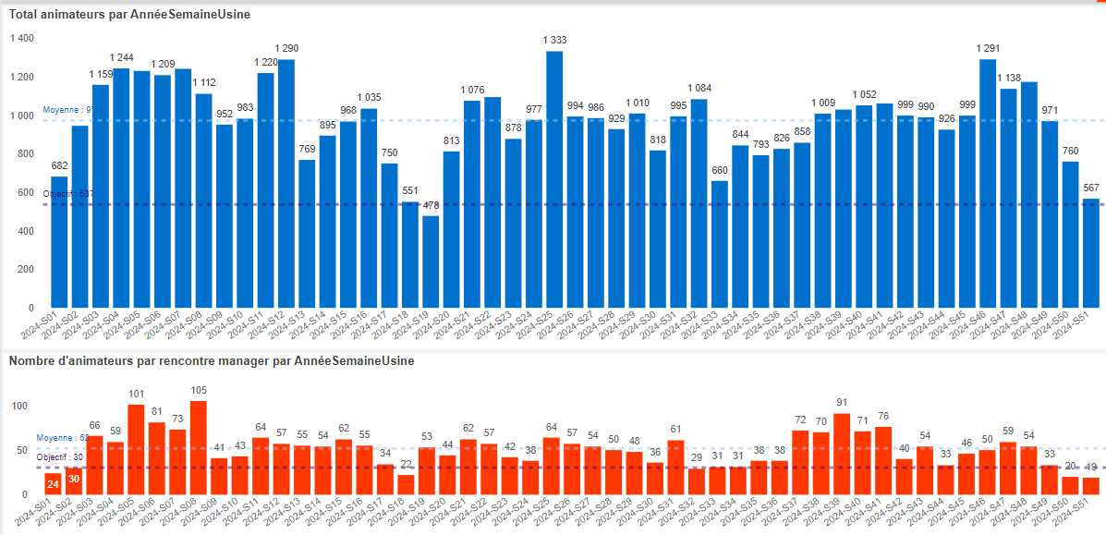
Activité des animateurs rencontres AMF en semaine 51
(du 18-12-24 au 23-12-24)
Evolution hebdomadaire (en semaine usine)
567
19

Slide 10
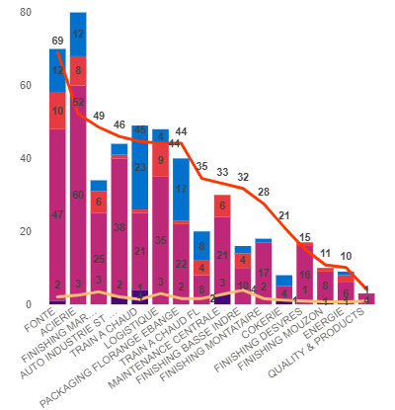
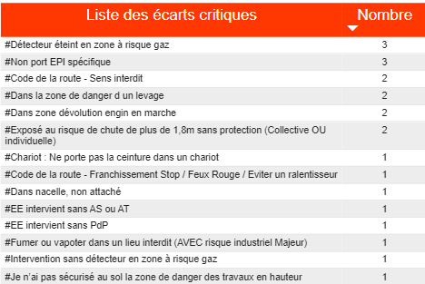

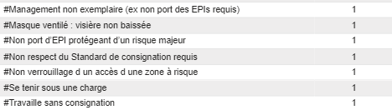
Activité des animateurs rencontres par Département pour la semaine 51
(du 18-12-24 au 23-12-24)
Total Ecarts critiques : 29
Taux d’écarts cr. : 0,07
Cible entre 0,03 et 0,1 selon les départements / sites
Ecart critique : personne exposée à un danger mortel.
Electrical Steels
ETN

Slide 11
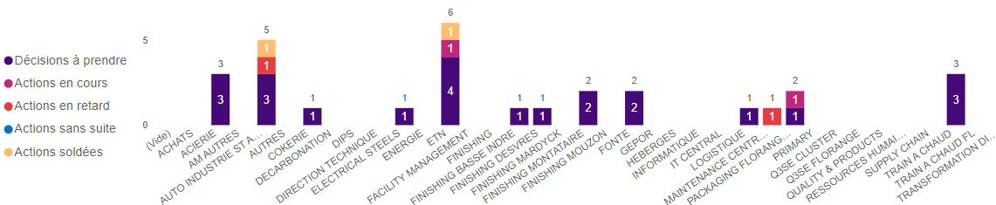
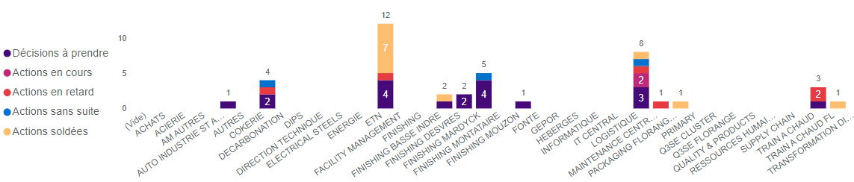
Des écarts critiques qui ne sont pas encore traités au bon niveau. Mise en place d’un suivi hebdo
29 écarts critiques remontés la semaine du 18-12-24 au 23-12-24 (S51)
Traitement des 41 écarts critiques des 2 semaines du 27/11/2024 au 10/12/2024 (S48 et S49)

Slide 12

BACK UP

Slide 13
Semaine usine du 18/12/2024 (5h) au mardi 24/12/23 (4h59) S 52
Nombre de jours sans accident avec arrêt
ArcelorMittal |  |  | 30
Accident déclaré | mercredi 18 décembre 2024 à 11:10 | DK-CSSCT3 - DK-AC-Non précisé | Plaie + ecrasement | Index gauche | A DEFINIR
Ecrasement de la main entre une pièce fixe et les fourches du chariot élévateur
Accident déclaré | mercredi 18 décembre 2024 à 23:00 | FL-CSSCT3 - FLO/REFENDEUSE | Contusion | Main | MINEUR
Un séparateur est tombé sur la main de l’accidentée.
Accident soigné | jeudi 19 décembre 2024 à 10:55 | DK-CSSCT5 - DK-FONTE-AGGLO-Broyage 4 | Contusions | Coup de pied et tibia droit | MINEUR
Un poids de balance de 20 kg est tombé sur son pied en le manipulant
Accident soigné | samedi 21 décembre 2024 à 06:30 | Montataire - CDR LIP | Contusion sans hématome | Omoplate droite | MINEUR
Lors du positionnement à l’accès des vis de réglage des bagues de la CDR en tournant l’arbre à l’aide de la clé spécifique, celle-ci a ripé provoquant la chute de la personne en arrière. Il a ressenti une douleur au niveau de l’omoplate droite.
PEX |  |  | 339
Entreprises Extérieures |  |  | 27
Accident déclaré | vendredi 20 décembre 2024 à 09:31 | DK-CSSCT3 - DK-AC-Non précisé | Douleur | Bras gauche | A DEFINIR
En jetant une brique, a ressenti une douleur dans le bras gauche

Slide 14
AA | 2024 |  | PERSONNEL EN ARRET DE TRAVAIL
Nombre encore en arrêt | Date accident | Site | Entreprise | Circonstances et conséquence | Commentaires
1 | 04/03/2024 | DK/ENERGIE | KAEFER WANNER | A trébuché sur des tubes d’échafaudage | prolongé jusqu’au 14/12/2024
2 | 29/05/2024 | DK/Cokerie | ENDEL | En voulant tirer une charge lourde, a senti son dos craqué et a chuté au sol | Prolongé jusqu’au 20/12/2024
3 | 09/07/2024 | DK /ACIERIE | Leader Intérim/ ENDEL | A reçu de la chaux dans les yeux | Prolongation jusque 16/12/2024
4 | 08/08/2024 | DK/Service Bâtiment | NORD ACCESS | A reçu une tôle | Prolongation fin 2024
5 | 21/09/2024 | DK / TCC | ARCELORMITTAL | La personne travaillait sur les blocs en cage avec une boulonneuse qui a fait une rotation suite au non-débrayage de celle-ci entrainant son index entre elle et un point fixe | Arrêt prolongé jusqu’au 06/01/2025
6 | 30/09/2024 | MK | Infopesage | A reçu un platelage sur la main | prolongation d’arrêt au 15/01/2025
7 | 13/11/2024 | DK/Fonte | FRIEDLANDER BSL | Chute dans un trou au niveau du plancher HF4 , chute de 8 mètres | en attente information
8 | 25/11/2024 | DV | ARCELORMITTAL | Renversement d’un chariot sur l’opérateur - le palonnier lui heurtant le pied. | Arrêt prévu jusqu’au 09/01/2025
9 | 28/11/2024 | DK/ ETN | INDUSTEAM NORD | En manipulant une boulonneuse dynamométrique | Date de fin prévue 30/12/2024
PERSONNEL AYANT REPRIS LE TRAVAIL / ou SORTI DE L’EFFECTIF
Pas de personnel ayant repris le travail

Slide 15
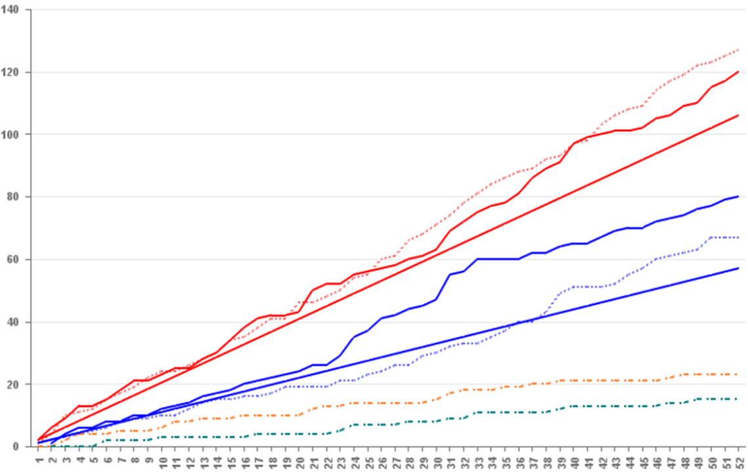
Suivi des accidents déclarés et avec arrêt AMF en semaine usine
2023 AMF+PEX
2024 AMF+PEX
OBJ 2024 AMF+PEX
2024 EE
2023 EE
OBJ 2024 EE
AA AMF+PEX
AA EE

Slide 16
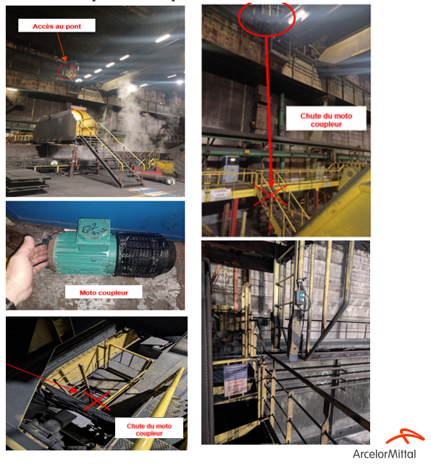
Serious Near Hit – DK – TCC – Motor coupler fall for Bridge 682
Date & Time | December 15th, 2024, at 10:00 AM
Where | DK – TCC - Bridge 682
Who | AMF
How | During a troubleshooting operation, it is necessary to transport the new part (motor coupling). The motor coupling was wrapped in bubble wrap. Before using the access ladder, the operator placed the part on the crane trolley of bridge 682. As they attempted to place it on the trolley, the bubble wrap gave way, causing the motor coupling to fall. It rolled and eventually landed on the staircase leading from the R5 walkway to the oil cellar access
Potential severity | Serious
Type of serious occurrence | Hit by falling object
_{access to the bridge}
_{fall of a motor-coupler}
Description
Pictures
_{motor-coupler}
Conservatory measures | Intervention stopped Ground control to resume operation
Analysis driver | Pierre Alexandre DEMARET
Date analysis | To be scheduled
Actions
_{fall of a motor-coupler}
Notes:
Unité Support Sécurité ArcelorMittal Dunkerque
16

Slide 17

Serious Near Hit – DK – TCC - Risk of Roller Pinch Roll Falling from a Trailer
Date & Time | December 17th, 2024 – 12:00 PM
Where | DK – TCC - ATC
Who | AM (Temporary Worker)
How | During the transport of an upper pinch roller placed on a trailer, the trailer lifted at the rear during braking just before exiting the hall, causing the drawbar to hit the ground. The upper pinch roller was positioned at the front of the trailer. Typically, transportation is done with both pinch rollers (the upper roller at the front and the lower roller at the rear of the trailer). In this case, only the upper pinch roller was transported
Potential severity | Serious
Risk | Hit by falling object
Description
Pictures
Conservatory measures | Loading a part at the rear to balance the trailer, followed by unloading the trailer
Analysis driver | COELHIO Dominique
Date analysis | To be scheduled
Actions
Notes:
Unité Support Sécurité ArcelorMittal Dunkerque
17

Slide 18
PSIF
Date & Time | 2024-12-18 – 11H30 Am
Where | MK – ETN – CSSCT 6 – Electrical Steel - Hall E1
Who | ELIMEC
How | ELIMEC company was placing a machine on its base (Weight 4t). Considering that the equipment had been installed, the lifting chains were released. The equipment suddenly shifted to the electrical engine side. the crane operator reacted quickly by lifting the chains to prevent the machine from tipping over completely Operators were close to the machine , outside the hazard area Probable cause : machine placer on anchor rods.
Potential severity | Serious
Type of serious occurrence | Crushed by other mobile equipment or material
Description
Conservatory measures | - Stop of work - Remove the machine to install stabilizing feet and reposition it.
Analysis driver | T. HERMIER
Date analysis | To scheduled
Actions
Notes:
Unité Support Sécurité ArcelorMittal Dunkerque
18

Slide 19
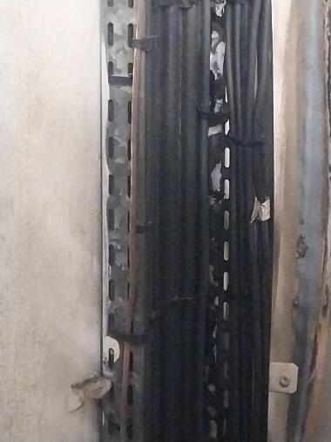
Serious Near Hit –site – Desvres
Date & Time | 12/17/2024 11:00 AM
Where | Desvres / Electrical rooms
Who | AMF
How | Upon entering the electrical room, the electricians smelled a strong burning smell. After a quick search, they found that a cable was melting (photo). This cable, corresponding to the power supply to vault 2 of the oven, was damaged up to the connection to the oven. The electricians proceeded to lock out, separate and insulate the cable in the electrical substation.
Potential severity | Serious
Type of serious occurrence | Burned by fire
Description
Conservatory measures | Safety
Analysis driver | David HUET - MOM
Date analysis | To be defined
Actions
Notes:
Unité Support Sécurité ArcelorMittal Dunkerque
19

Slide 20
Serious Near Hit –site – Desvres
Date & Time | 12/17/24 12:00 A.M.
Where | Desvres / Overhead Crane 1
Who | AMF - HARSCO
How | During his work shift, the bridge operator Harsco of overhead crane 1 notices the risk of a bar falling under the beam of his bridge. He stops his overhead crane safely and warns his manager.
Potential severity | Serious
Type of serious occurrence | Hit by falling object
Description
Conservatory measures | Safety maintenance intervention for repair
Analysis driver | David HUET - MOM
Date analysis | To be defined
Actions
Notes:
Unité Support Sécurité ArcelorMittal Dunkerque
20

